Slide 1
Неиспользуемые объекты находящиеся в собственности и Чаусского района предлагаемые к вовлечению в хозяйственный оборот

Slide 2
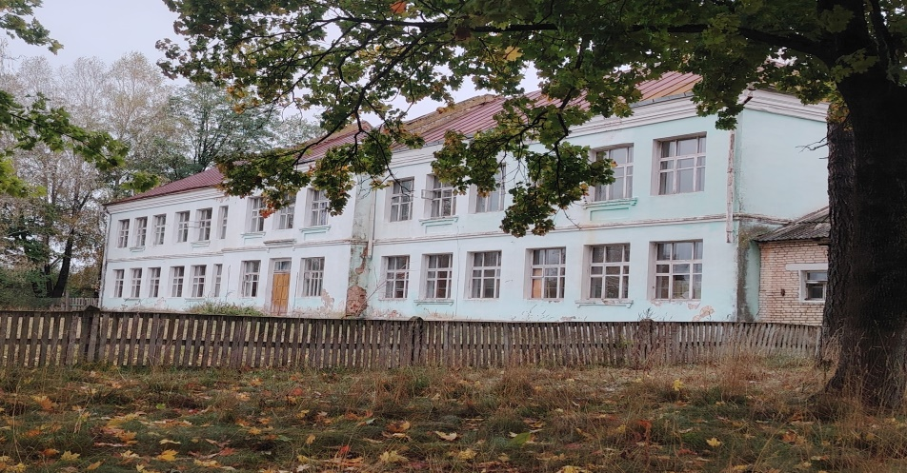
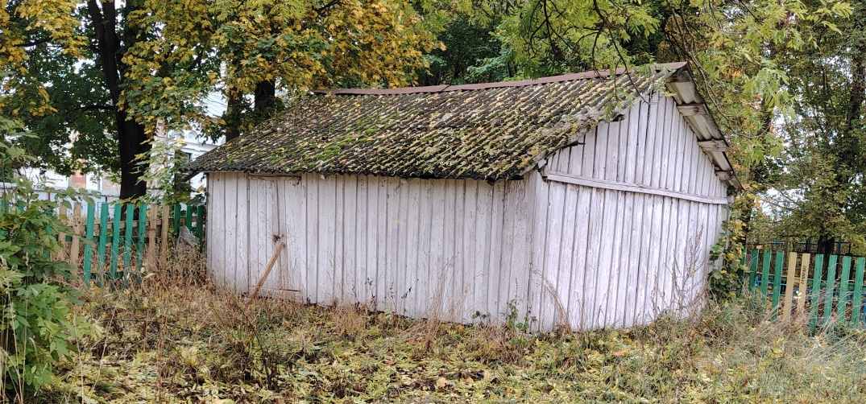
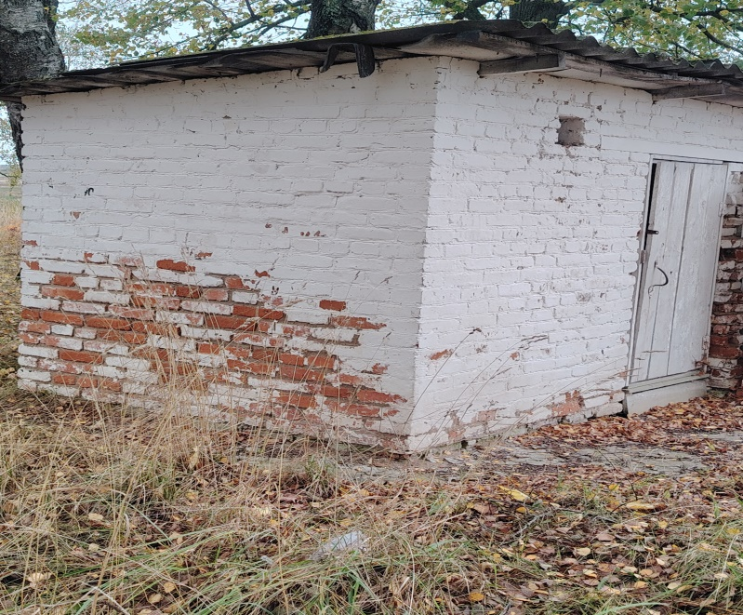
Здание школы
2
Объект находится в оперативном управлении ГУО «Горбовичская средняя школа» по адресу: Чаусский район, д.Благовичи, ул.Школьная,3.
Объект представляет собой здание школы с сараем, уборной, беседкой, асфальтобетонным покрытием, забором, калиткой и дорожкой.
С 2024 года включен в календарный график со способом вовлечения «продажа».
После нерезультативных торгов по начальной стоимости и со снижением здание предлагается к продаже с установлением начальной цены равной базовой величине.

Slide 3
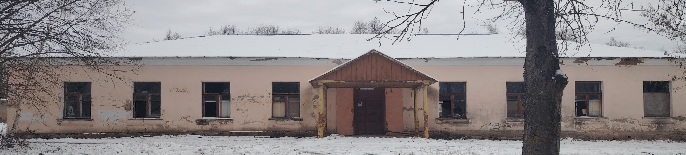
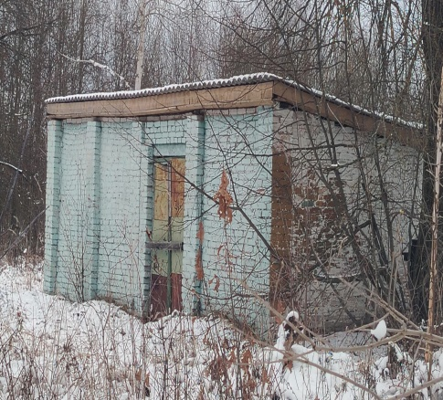
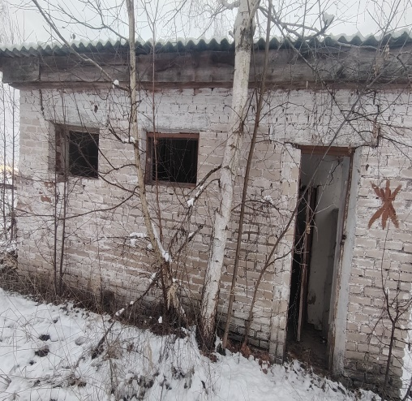
Здание нежилое (вокзальная школа)
3
Объект находится в оперативном управлении отдела по образованию райисполкома по адресу: г.Чаусы, ул. Школьная,14,14А/1,14А/2. Представляет собой нежилое здание с сараем, уборной, покрытием.
С 2025 года включено в календарный график со способом вовлечения «продажа».
Данное имущество было возвращено в собственность Чаусского района по решению Экономического суда Могилевской области от 20 сентября 2022 г. от предыдущего покупателя ИООО «ВИЛУК-БЕЛ».
После нерезультативных торгов по начальной стоимости и со снижением здание предлагается к продаже с установлением начальной цены равной базовой величине.

Slide 4
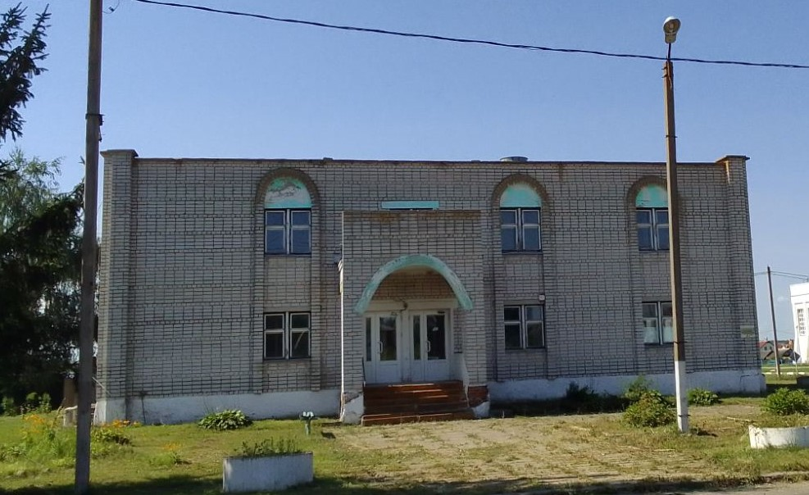
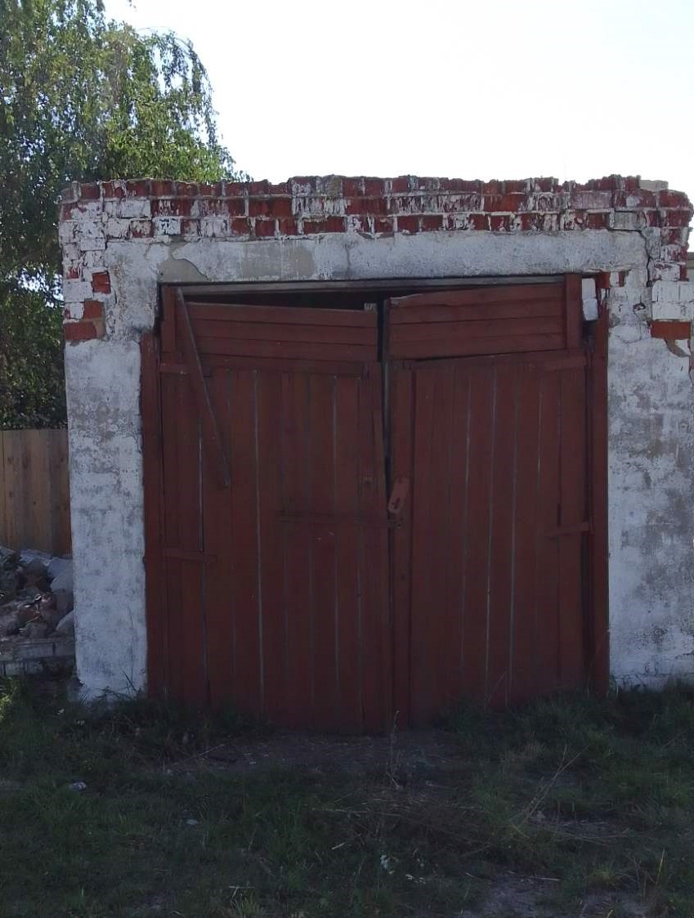
Здание амбулатории
4
Комплекс объектов находится в оперативном управлении учреждения здравоохранения «Чаусская центральная районная больница» и расположен по адресу: Чаусский район, аг.Устье,ул. Приозерная,16,16/1.
Комплекс представляет собой здание амбулатории с гаражом и благоустройством.
В 2026 году включен в календарный график со способом вовлечения «продажа».

Slide 5
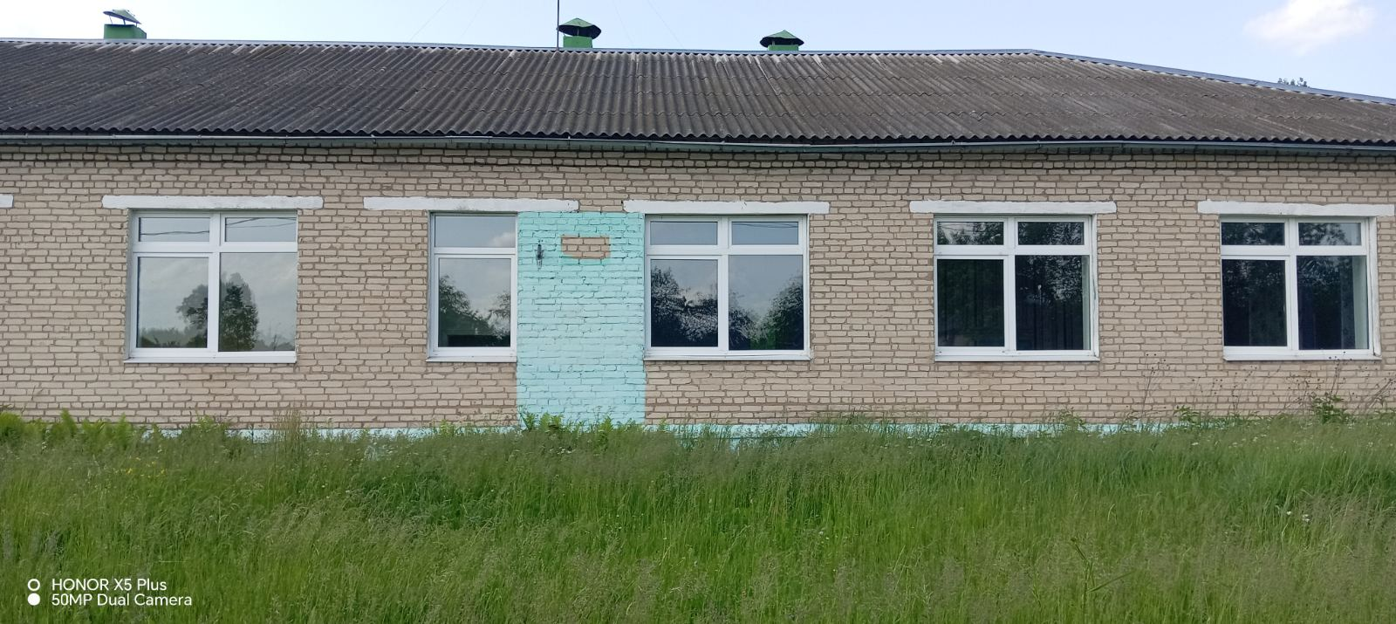
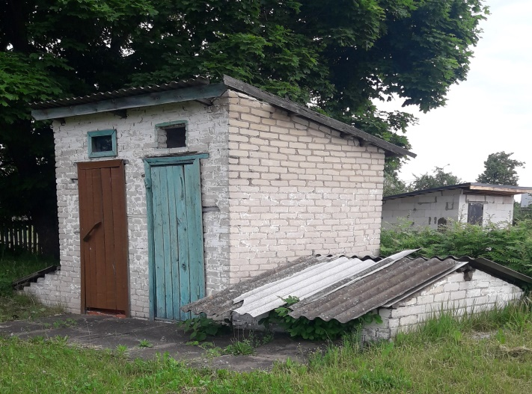
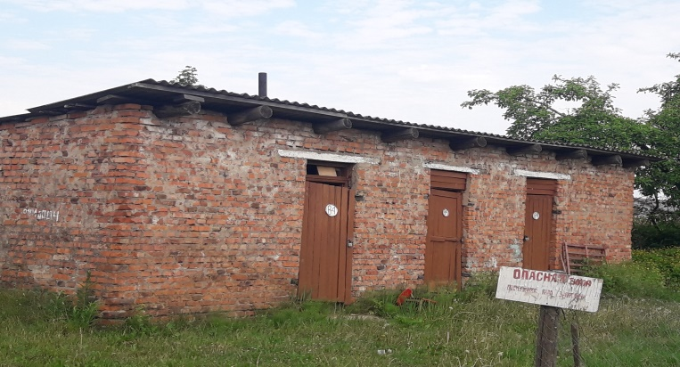
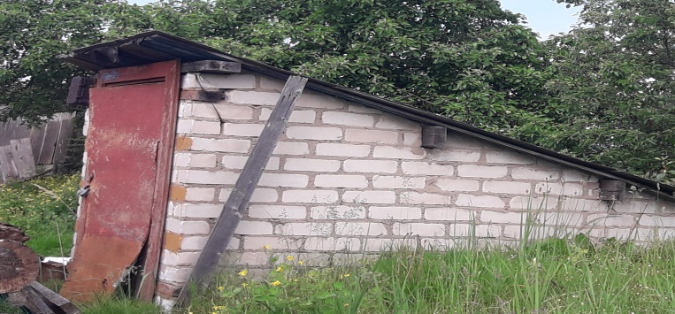
Здание детского сада
5
Объект находится в оперативном управлении ГУО «Горбовичская средняя школа» по адресу: Могилевская область, Чаусский район, аг. Войнилы, ул. Окружная, 32. Представляет собой здание с сараем, погребом, уборной, ограждением.
Способ вовлечения – сдача в аренду.
Данный объект недвижимости высвободился в связи с закрытием дошкольного заведения. За 2025 год балансодержателем проведена работа по нормализации границ земельного участка, подана заявка на изготовления технического паспорта после проведенной инвентаризации с выездом на местом, а именно включение систему местной канализации и водоотведения, пристройки в виде трубы, заглубленного отстойника.

Slide 6
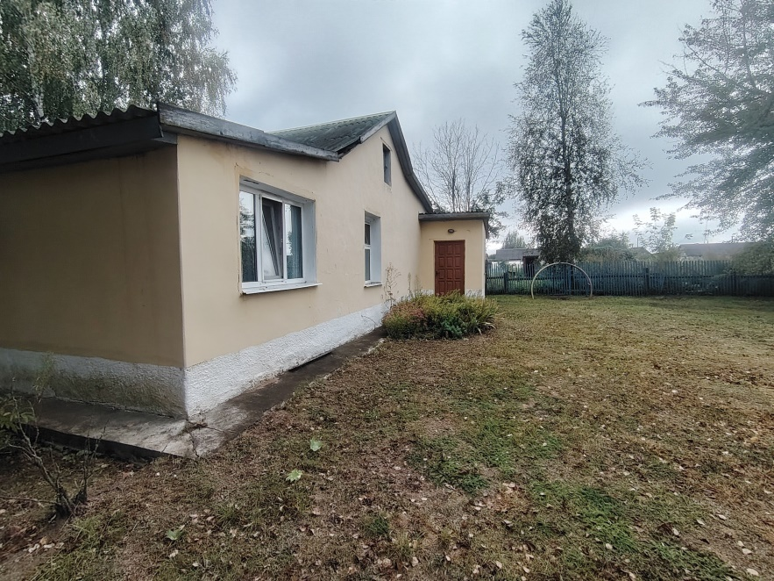
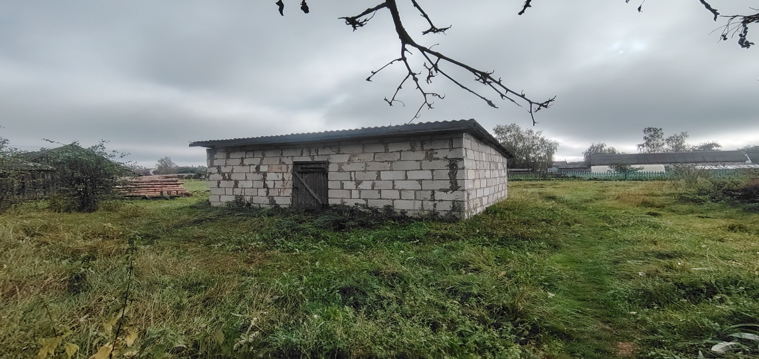
Здание детского сада
6
Объект находится в оперативном управлении государственного учреждения образования «Волковичская средняя школа» по адресу: Чаусский район, аг.Устье, ул.Центральная,55.
Объект представляет собой здание детского сада с крыльцом, сараем, уборной, асфальтовым покрытием, ограждением.
Неиспользуется с августа 2025 года
Способ вовлечения – сдача в аренду.
В настоящее время изготавливаются правоудостоверяющие документы для продажи.

Slide 7
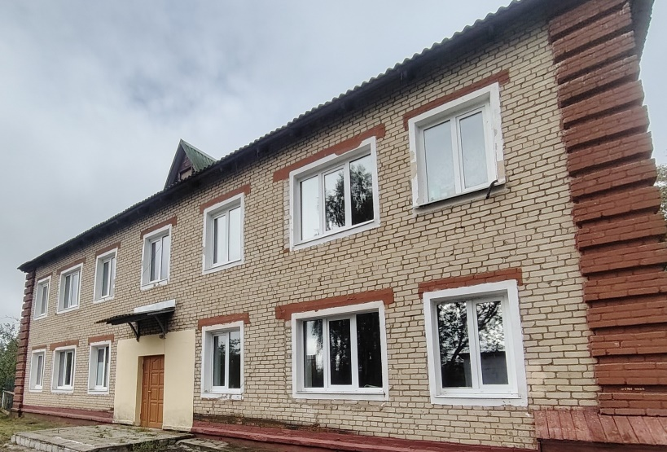
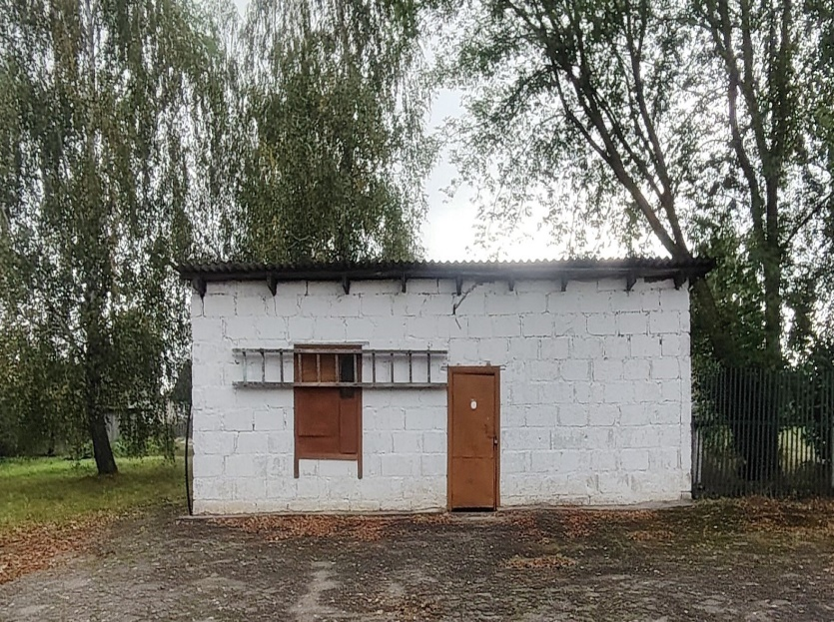
Здание школы
7
Объект находится в оперативном управлении государственного учреждения образования «Волковичская средняя школа» по адресу: Чаусский район, аг.Устье, ул.Центральная,47.
Объект представляет собой здание школы с двумя крыльцами, сараем, двумя уборными, покрытием, мощением, тремя ограждениями, беседкой.
Неиспользуется с августа 2025 года
Способ вовлечения – сдача в аренду.
В настоящее время изготавливаются правоудостоверяющие документы для продажи.

Slide 8
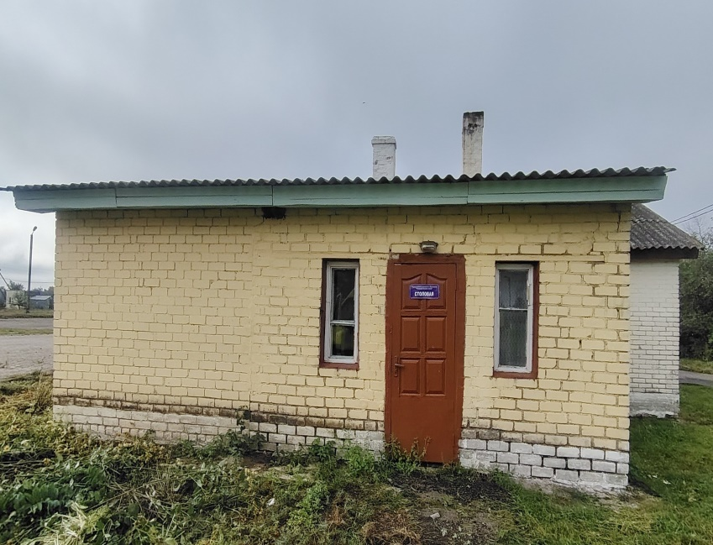
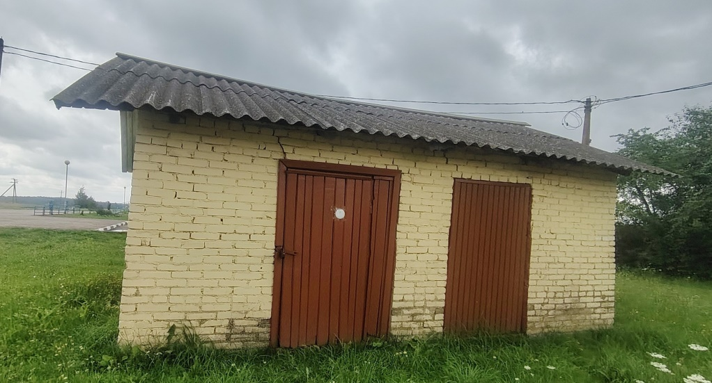
Здание столовой
8
Объект находится в оперативном управлении государственного учреждения образования «Волковичская средняя школа» по адресу: Чаусский район, аг.Устье, ул.Приозерная,14.
Объект представляет собой здание столовой с крыльцом, сараем, погребом, плиткой, ограждением.
Неиспользуется с августа 2025 года
Способ вовлечения – сдача в аренду.
В настоящее время изготавливаются правоудостоверяющие документы для продажи.

Slide 9
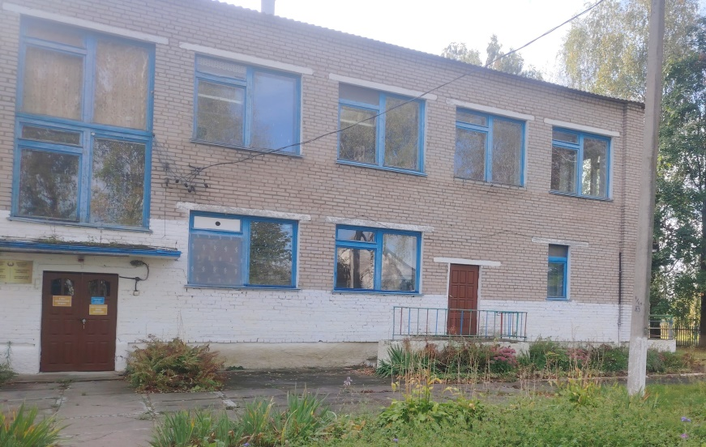
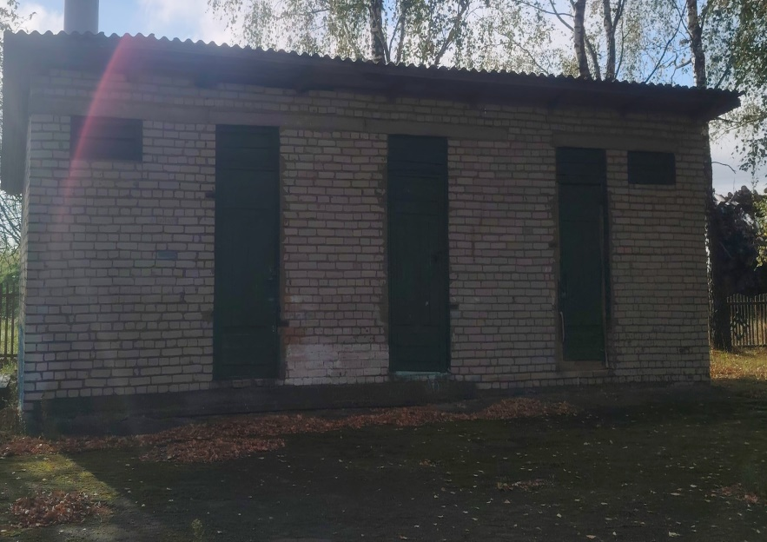
Здание детского сада
9
Объект находится в оперативном управлении государственного учреждения образования «Дужевская средняя школа» по адресу: Чаусский район, аг.Антоновка, ул.Молодежная,1.
Объект представляет собой здание детского сада с четырьмя крыльцами, сараем, асфальтобетонным покрытием, забором.
Неиспользуется с августа 2025 года
Способ вовлечения – сдача в аренду.
В настоящее время изготавливаются правоудостоверяющие документы для продажи.

Slide 10
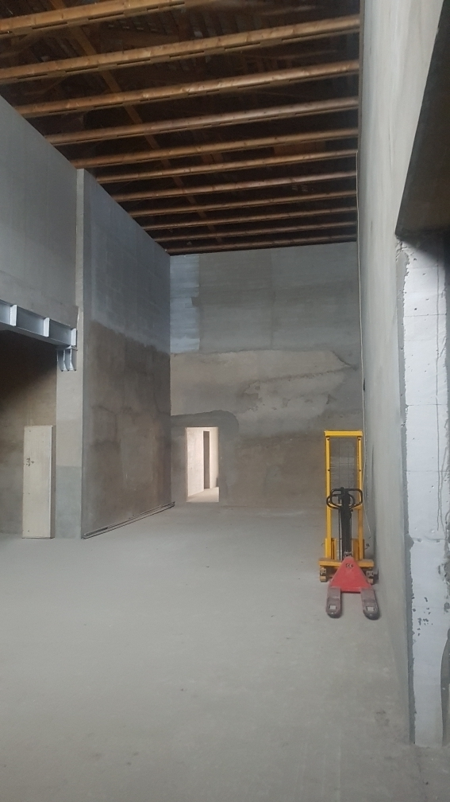
Изолированное помещение
11
Объект находится в оперативном управлении Чаусского районного исполнительного комитета по адресу: г.Чаусы, ул.Первомайская,39С-1.
Объект представляет собой изолированное помещение № 1.
В июле 2025 года был поставлен на учет в связи с возвратом в собственность района от недобросовестного покупателя невыполнившего условия договора купли-продажи на основании решения Экономического суда Могилевской области от 5 января 2024 г.
Способ вовлечения – сдача в аренду.
В настоящее время изготавливаются правоудостоверяющие документы для продажи.

